Slide 1
Django开发教程(五)
2017年春节学期
王津
2017-5-15

Slide 2
Django开发教程(五)
Bootstrap页面特效
自动化测试
部署项目

Slide 3
Django开发教程(五)
Bootstrap页面特效
自动化测试
部署项目

Slide 4
Django开发教程(五)
Bootstrap页面特效
通过Javascript、JQuery和Bootstrap所提供的特性，可以修改目前项目中的页面，具体示例地址为： http://getbootstrap.com/javascript/
包括Modal（提示框）、Dropdown（下拉列表）、Tab（选项卡）、Tooltip（提示栏）、按钮（Button）、Collapse（弹出框）和Carousel（走马灯）等等。

Slide 5
Django开发教程(五)
Modal（提示框）
利用按钮弹出提示框
<!-- Button trigger modal -->
<button type="button" class="btn btn-primary btn-lg" data-toggle="modal"
data-target="#myModal">
Launch demo modal
</button>

Slide 6
Django开发教程(五)
<!-- Modal -->
<div class="modal fade" id="myModal" tabindex="-1" role="dialog" aria-labelledby="myModalLabel">
<div class="modal-dialog" role="document">
<div class="modal-content">
<div class="modal-header">
<button type="button" class="close" data-dismiss="modal" aria-label="Close"><span aria-hidden="true">&times;</span></button>
<h4 class="modal-title" id="myModalLabel">Modal title</h4>
</div>
<div class="modal-body">
...
</div>
<div class="modal-footer">
<button type="button" class="btn btn-default" data-dismiss="modal">Close</button>
<button type="button" class="btn btn-primary">Save changes</button>
</div>
</div>
</div>
</div>

Slide 7
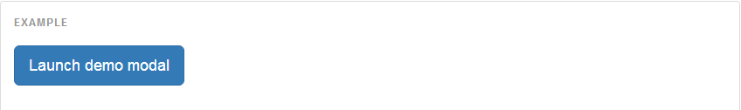
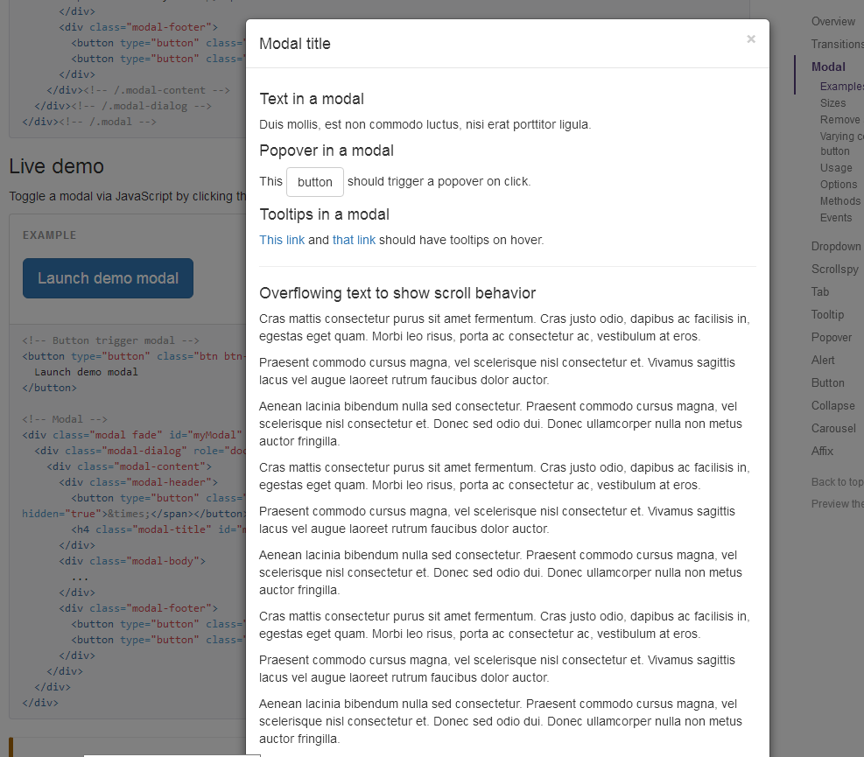
Django开发教程(五)

Slide 8
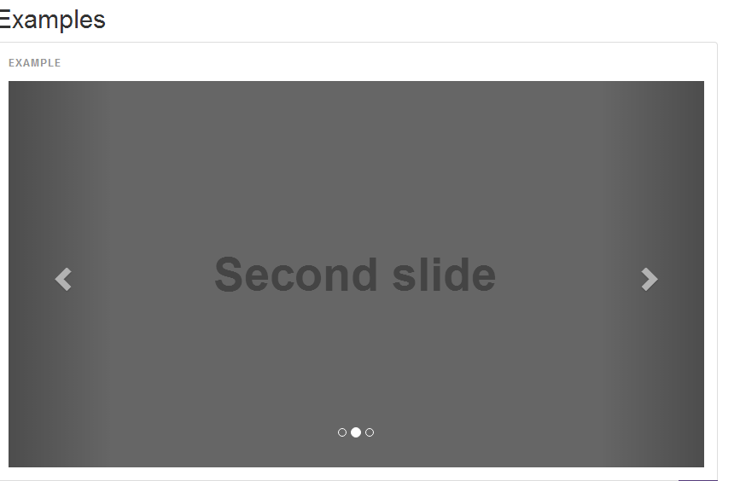
Django开发教程(五)
走马灯效果

Slide 9
Django开发教程(五)
<div id="carousel-example-generic" class="carousel slide" data-ride="carousel">
<!-- Indicators -->
<ol class="carousel-indicators">
<li data-target="#carousel-example-generic" data-slide-to="0" class="active"></li>
<li data-target="#carousel-example-generic" data-slide-to="1"></li>
<li data-target="#carousel-example-generic" data-slide-to="2"></li>
</ol>
<!-- Wrapper for slides -->
<div class="carousel-inner" role="listbox">
<div class="item active">
<img src="..." alt="...">
<div class="carousel-caption">
...
</div>
</div>

Slide 10
Django开发教程(五)
<div class="item">
<img src="..." alt="...">
<div class="carousel-caption">
...
</div>
</div>
...
</div>
<!-- Controls -->
<a class="left carousel-control" href="#carousel-example-generic" role="button" data-slide="prev">
<span class="glyphicon glyphicon-chevron-left" aria-hidden="true"></span>
<span class="sr-only">Previous</span>
</a>
<a class="right carousel-control" href="#carousel-example-generic" role="button" data-slide="next">
<span class="glyphicon glyphicon-chevron-right" aria-hidden="true"></span>
<span class="sr-only">Next</span>
</a>
</div>

Slide 11
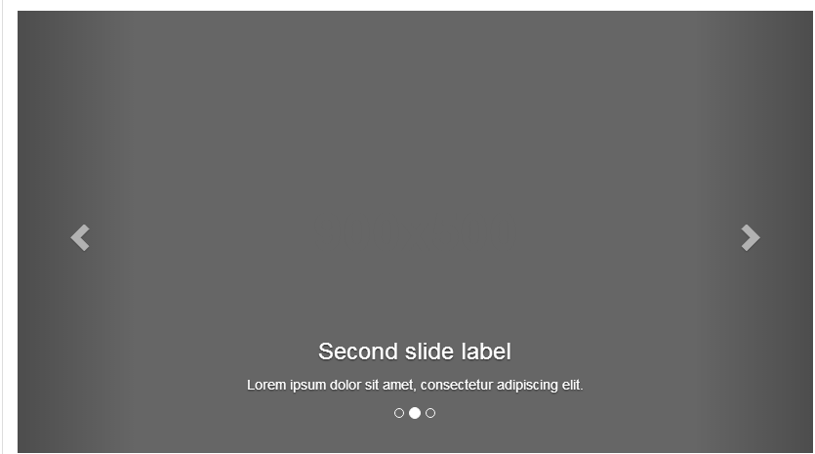
Django开发教程(五)
为每个图片新增说明

Slide 12
Django开发教程(五)
<div class="item">
<img src="..." alt="...">
<div class="carousel-caption">
<h3>...</h3>
<p>...</p>
</div>
</div>

Slide 13
Django开发教程(五)
Bootstrap页面特效
自动化测试
部署项目

Slide 14
Django开发教程(五)
对项目进行测试是一个很好的习惯.许多软件工程师专门负责编写测试来确保软件的健壮性.当然,大多数时候要么是没有时间写,要么是对自己的代码很有自信.
在Django Tutorial,有许多原因让我们写测试:
测试将会节省时间: 一个复杂的系统如果进行改动你不知道会在什么地方发生错误.
测试不仅能发现问题,而且能防止问题出现: 测试可以展示代码里哪里没符合预期.
测试使你的代码更漂亮:"没有测试的代码是设计的失败",Jacob Kaplan-Moss,一个Django开发者说.
测试帮助团队合作: 它能确保团队不会轻易的破坏代码.

Slide 15
Django开发教程(五)
通过Pyhton教程 http://docs.python-guide.org/en/latest/writing/tests/ ,当你写测试的时候需要遵循许多规则.下面是一些主要规则.
测试注重小功能
测试有明确的目的
测试是独立的
在你完成代码,提交代码之前运行测试
测试代码发布时最好有一个钩子.
在测试中使用长的描述性的名字.

Slide 16
Django开发教程(五)
运行测试
在建立Django应用时就已经有了测试.你可以用下面的命令:
$ python manage.py test rango
Creating test database for alias 'default'...
---------------------------------------------------------------------- Ran 0 tests in 0.000s
OK
Destroying test database for alias 'default'...
这个命令将会对Rango应用进行测试.现在什么事都没有发生.是因为rango/tests.py只包含了导入语句.每次你创建一个应用,Django都会自动的创建一个test文件来鼓励你写测试.
这个输出提到了一个叫default的数据库,当你运行测试的时候,会建立一个临时的数据库,你的测试都会运行在它之上.这样的话测试就和你现有的数据库进行分离.

Slide 17
Django开发教程(五)
测试模型
好了,让我们建立一个测试.在目录模型,我们希望浏览数不会出现负数,因为浏览数永远不会又负数.为了创建一个测试我们需要在rango/tests.py里添加如下:
from django.test import TestCase
from rango.models import Category
class CategoryMethodTests(TestCase):
def test_ensure_views_are_positive(self):
""" ensure_views_are_positive should results True for categories where views are zero or positive
"""
cat = Category(name='test',views=-1, likes=0)
cat.save()
self.assertEqual((cat.views >= 0), True)

Slide 18
Django开发教程(五)
如果你从来没有写过测试,必须注意首先继承自TestCase.在这个类中的方法同样遵循一个习惯就是所有的测试都是以test_开头的,它们同时包含一些assertion.这里我们用assertEqual方法检查数值是否相等,但是其他种类的断言也可以使用.参见Python单元测试文档, https://docs.python.org/2/library/unittest.html (例如,assertItemsEqual, assertListEqual, assertDictEqual等等).Django的测试机制是和Python的分离的,但是仍然提供了一些其他的断言和测试用例.
现在让我们来运行测试:
$ python manage.py test rango

Slide 19
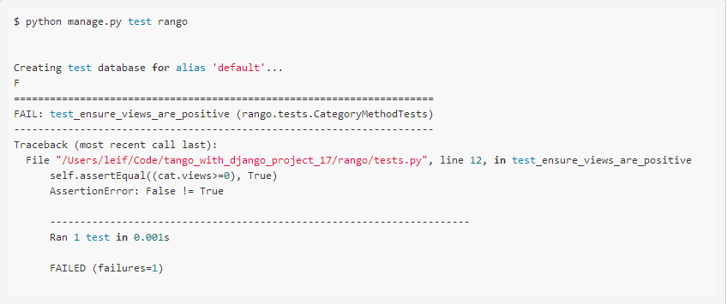
Django开发教程(五)
可以看到测试失败.这是因为模型没有检测这个值是否小于0.为了确保小于0我们需要修改模型.我们需要修改目录模型中save()方法中的代码,它会检查浏览数并且修正它.

Slide 20
Django开发教程(五)
修改完毕你可以运行试试看是否通过,如果没有再试试看.
让我们添加另一个测试,确保合适的slug行被创建.在rango/tests.py添加如下代码
def test_slug_line_creation(self):
""" slug_line_creation checks to make sure that when we add a category an appropriate slug line is created i.e. "Random Category String" -> "random-category-string"
"""
cat = cat('Random Category String')
cat.save()
self.assertEqual(cat.slug, 'random-category-string')

Slide 21
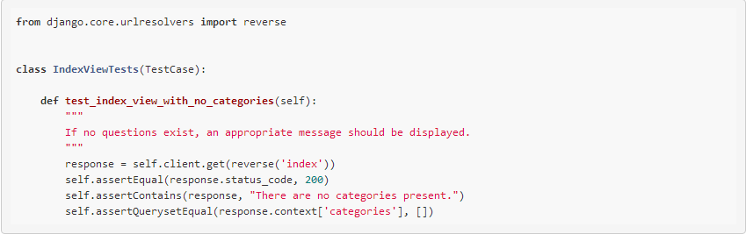
Django开发教程(五)
测试视图
到目前为止我们已经编写了确保模型数据完整的测试.Django还提供了测试视图的测试机制.它会模仿一个内部的客户端并通过url请求Django视图.在这个测试中你可以得到响应(包括html)和上下文字典.
让我们创建一个测试当目录模型为空时,首页会不会出现There are no categories present.

Slide 22
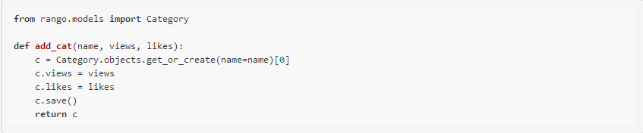
Django开发教程(五)
首先,DjangoTestCase会活的一个client对象,它可以发送请求.这里它使用reverse函数来查找index页.然后它会获取页面病保存在response里.然后测试会检查下面的内容:页面加载成了吗?html里是否包含"There are no categories present.",上下文字典是否为空.重新调用你的测试尝试一下.
现在让我们检查一下目录页面得到的结果.

Slide 23
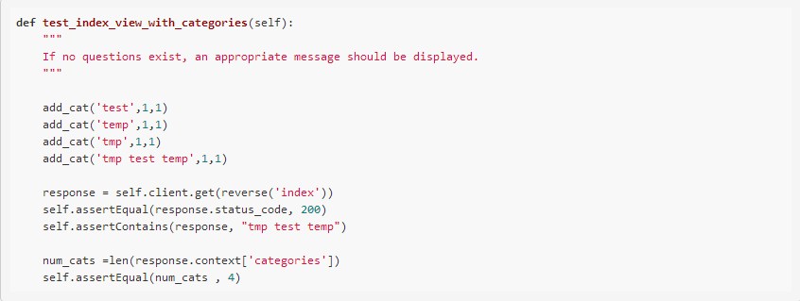
Django开发教程(五)
然后增加另一个方法class IndexViewTests(TestCase):
在这个测试里,我们在数据库里增加了4个目录,并且检查页面是否加载,文本内容是否包含tmp test temp,目录数量是否等于4.

Slide 24
Django开发教程(五)
覆盖测试
代码覆盖测试将会检查你的代码有多少被测试到了,并且得到你的代码有多少通过了测试.你可以通过pip install coverage下载coverage包,它可以自动分析代码覆盖了多少.装完coverage运行如下命令:
$ coverage run --source='.' manage.py test rango

Slide 25
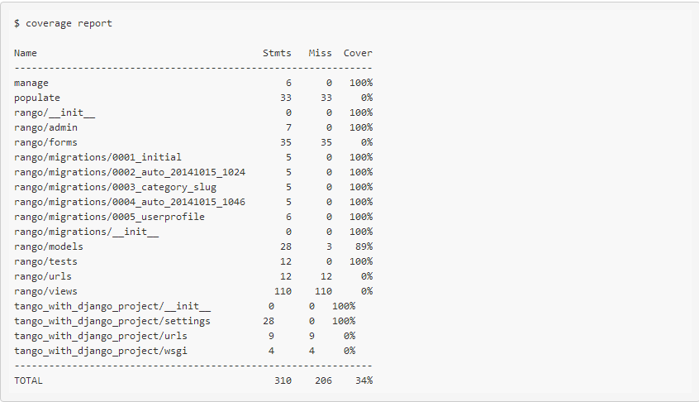
Django开发教程(五)
它将会运行rango应用所有的测试并收集覆盖数据.查看报告你需要输入:
通过报告我们可以看到一些例如rango/views关键部分的代码还没有测试到.

Slide 26
Django开发教程(五)
练习
我们想要在Page页面添加两个字段,last_visit和first_visit,字段类型为timedate.
修改模型加入这两个字段
修改add page功能和goto功能
增加测试确保最后访问的第一次访问不在未来的时间里
增加测试确保上次访问等于或大于第一次访问.
查看Part Five of the official Django Tutorial来完成这些测试.

Slide 27
Django开发教程(五)
Bootstrap页面特效
自动化测试
部署项目

Slide 28
Django开发教程(五)
部署项目
在这章我们将一步步知道你如何部署你的Django应用.我们将会把应用部署在PythonAnywhere,它提供一个在线的IDE和网页主机服务.这个服务提供了网页访问和Bash命令行交互,意味着你可以像访问使用自己的终端一样来使用PythonAnywhere的服务器.现在PythonAnywhere提供了免费的帐号,它提供的内存和CPU足够我们搭建一个Django应用了.

Slide 29
期末评分要求
期末评分要求：（18周，6月26日进行答辩，请6个小组各自准备）
提交的网站以小组为单位进行展示，要求以下几点：
网站有较新颖、实用的主题及功能（20%）
网站有美观的页面设计（20%）
网站功能完整，有目的性（20%）
网站的设计功能文档齐全（10%）
网站的演示效果（10%）
网站的代码量（20%）
不允许直接使用本课程所提供的tango_with_django_project直接提交。

Slide 30
期末评分要求
评分结果清单：
完整的网站源代码（保证可以运行）。每个小组提交一份，以电子档形式提交。
系统设计文档（按照软件工程的要求，详细阐述系统的分析、设计、项目分工安排和测试各环节）。每个小组提交一份，以电子档和纸质档两种形式，A4打印，带封面。
网站演示、功能说明的PPT，并说明每位同学在该项目负责的任务。每个小组提交一份，以电子档形式提交。

